Slide 1
Votre guide pour la « procédure de dispense » d’études en médecine, maïeutique, odontologie et pharmacie (MMOP)
ETUDIER EN FRANCE
BIENVENUE EN FRANCE

Slide 2
I. La procédure de dispense d’études en médecine, maïeutique, odontologie et pharmacie (MMOP)
La procédure de « dispense d’études » en médecine, maïeutique, odontologie et pharmacie (MMOP) concerne les étudiants titulaires ou en préparation d’un diplôme en santé extra-communautaire permettant l’exercice de la profession dans le pays concerné et souhaitant intégrer des études en santé en France.

Slide 3
II. Les documents requis pour mon dossier
Avant de compléter votre dossier de « dispense », vous devez rassembler les documents suivants:
Une photo d’identité ne dépassant pas 50 ko.
Une pièce d’identité en format PNG, JPEG ou PDF ne dépassant pas 300 ko.
Votre bac, vos relevés de notes et vos diplômes universitaires validés en format PNG, JPEG ou PDF ne dépassant pas les 300 ko.
Votre CV en format PDF ne dépassant pas les 300 ko.
La description du parcours de formation.
Une attestation sur l’honneur indiquant que vous n’avez pas déposé au cours de la même année universitaire un dossier de candidature pour la même formation dans une autre université.
Une attestation sur l’honneur indiquant le nombre de candidatures antérieures déposées dans une université française et , le cas échéant, le nombre d’inscriptions en première année commune aux études de santé, en première année du premier cycle des études de médecine ou en première année du premier cycle des études de pharmacie.
Une lettre de motivation.
Vos lettres de recommandation.
Vos attestations de stages.
Le test de français DELF, DALF, TCF.

Slide 4
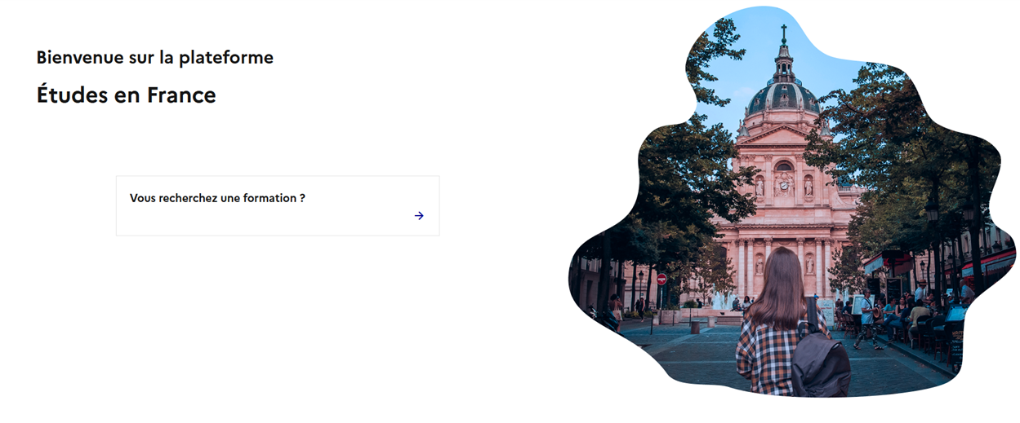
III. Comment constituer un dossier en ligne?

Slide 5
IV. Les étapes de la constitution d’un dossier en ligne
1
2
3
4
Etape 1:
Créez un compte sur Etudes en France

Slide 6
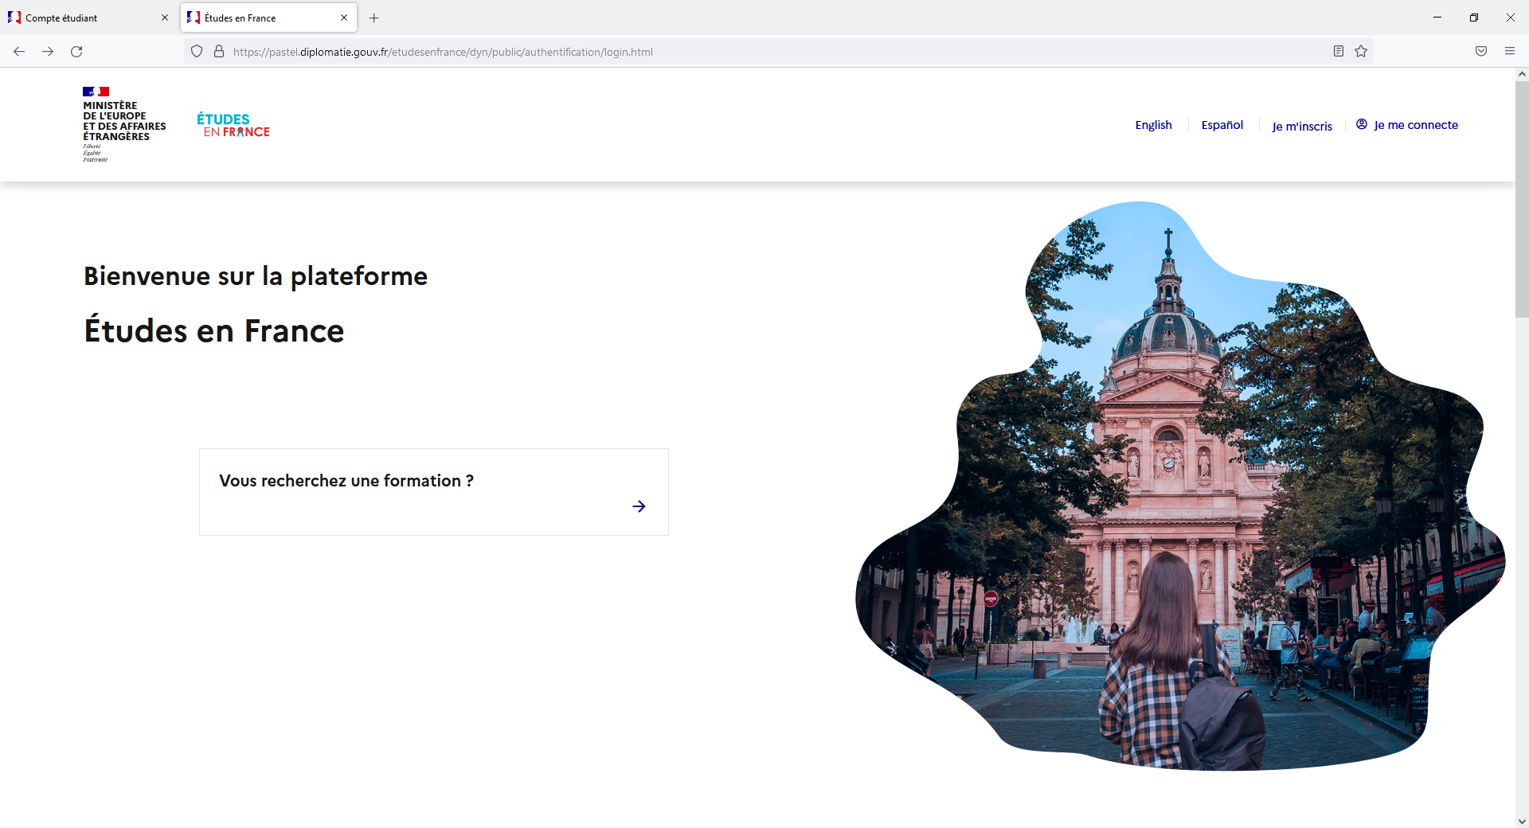
1
2
3
IV. Les étapes de la constitution d’un dossier en ligne
4
Accédez à l’adresse: https://pastel.diplomatie.gouv.fr/etudesenfrance
Cliquez sur « Je m’inscris »

Slide 7
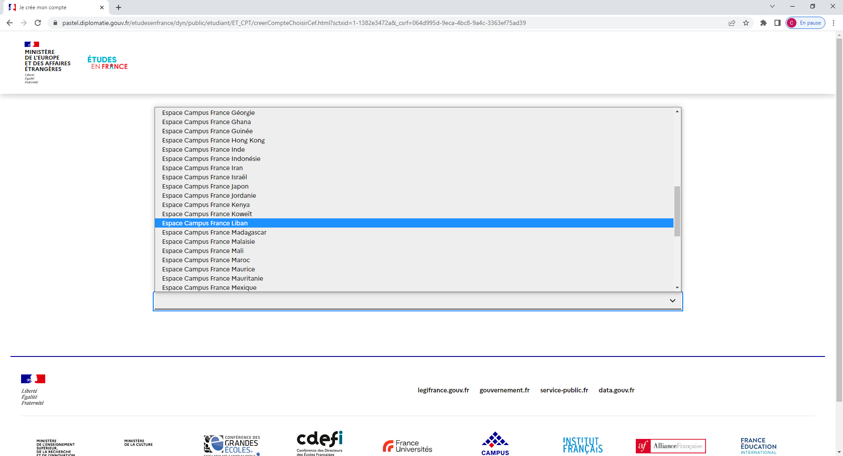
1
2
3
IV. Les étapes de la constitution d’un dossier en ligne
4
Sélectionnez
« Espace Campus France Liban »

Slide 8
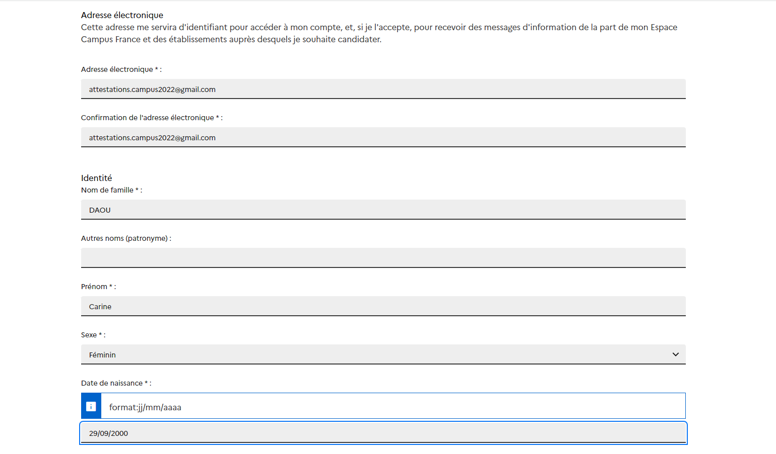
1
2
3
IV. Les étapes de la constitution d’un dossier en ligne
4
Complétez les informations demandées

Slide 9
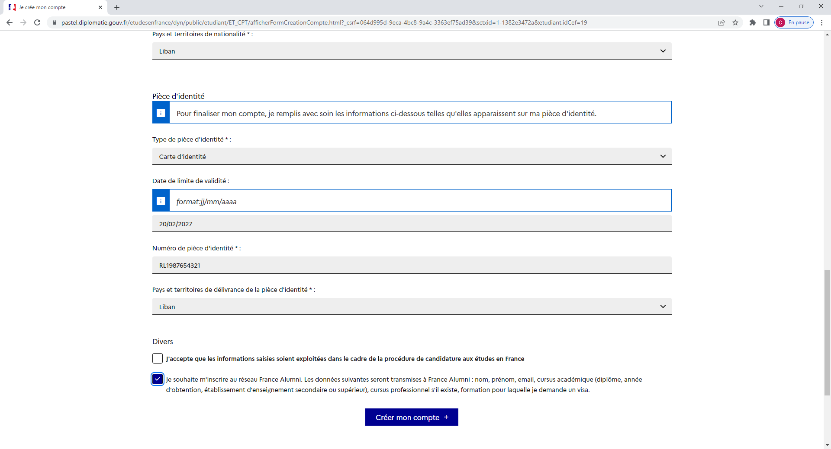
1
2
3
IV. Les étapes de la constitution d’un dossier en ligne
4
Cochez les deux conditions
Puis cliquez sur
« Créer mon compte »

Slide 10
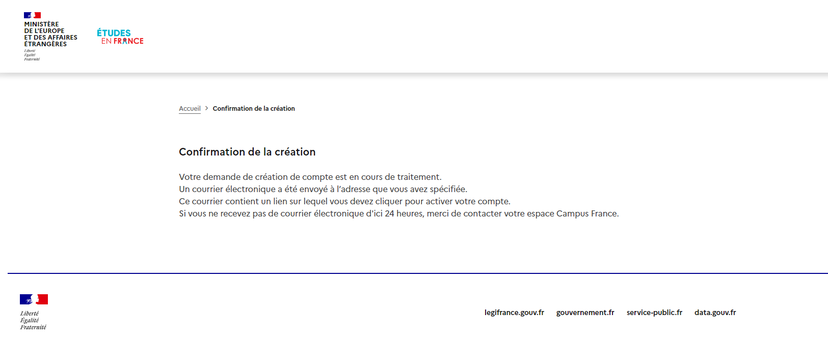
1
2
3
IV. Les étapes de la constitution d’un dossier en ligne
4
Dans les 24 heures, vous recevrez un e-mail à l’adresse que vous avez mentionnée
Cliquez sur le lien pour activer votre compte

Slide 11
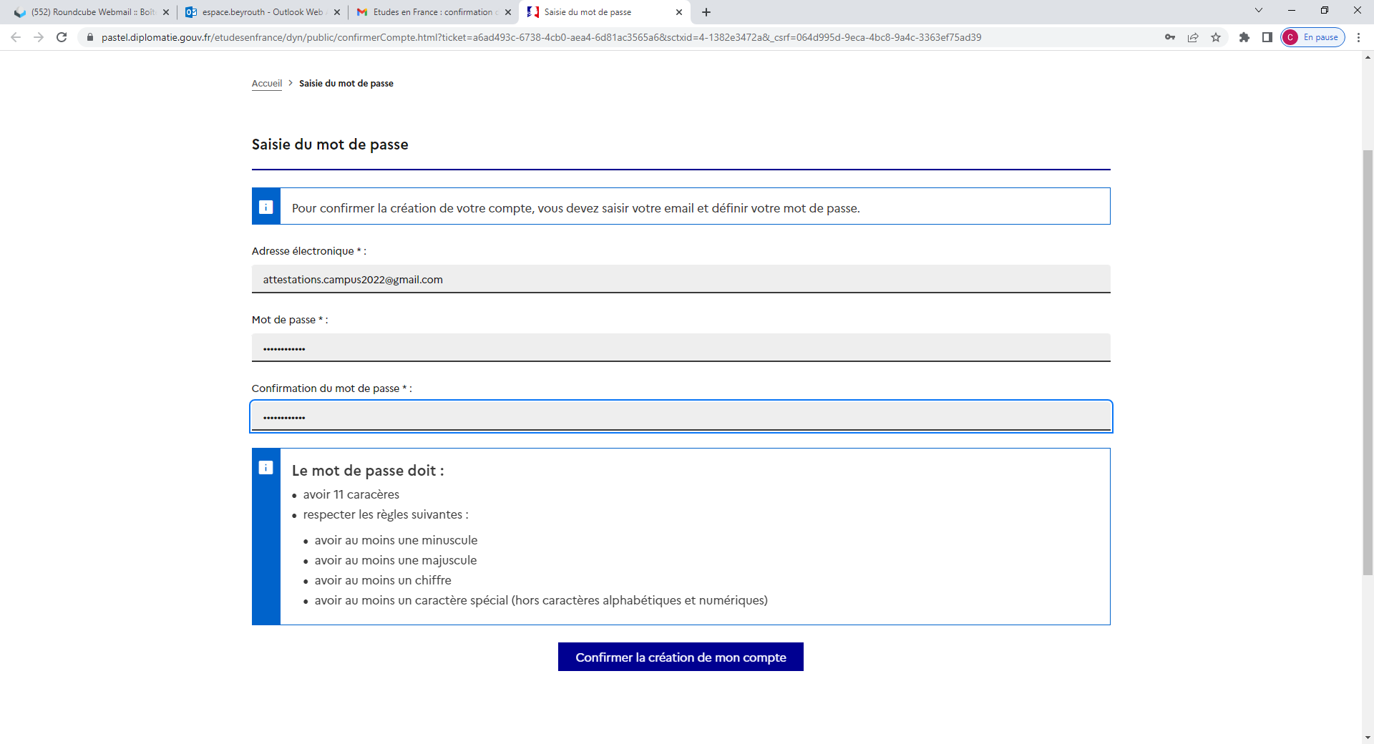
1
2
3
IV. Les étapes de la constitution d’un dossier en ligne
4
Saisissez votre e-mail, créez votre mot de passe et confirmez la création de votre compte

Slide 12
1
2
3
IV. Les étapes de la constitution d’un dossier en ligne
4
Connectez vous à l’application
Etudes en France
en cliquant sur le lien

Slide 13
IV. Les étapes de la constitution d’un dossier en ligne
1
2
3
4
Etape 2:
Connectez vous à votre compte
Etudes en France

Slide 14
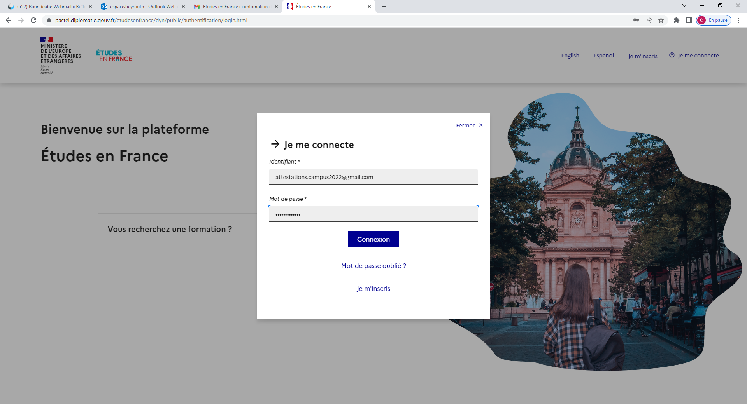
1
2
3
IV. Les étapes de la constitution d’un dossier en ligne
4
Cliquez sur
« Je me connecte »

Slide 15
IV. Les étapes de la constitution d’un dossier en ligne
1
2
3
4
Etape 3:
Complétez la partie « Je suis candidat »

Slide 16
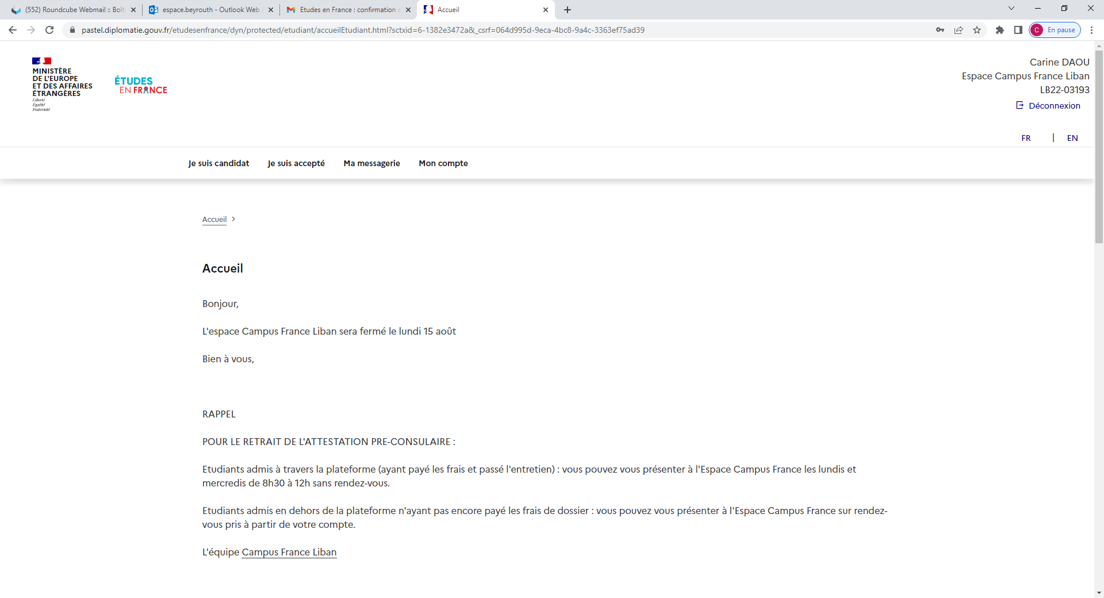
1
2
3
IV. Les étapes de la constitution d’un dossier en ligne
4
Cliquez sur
« Je suis candidat »

Slide 17
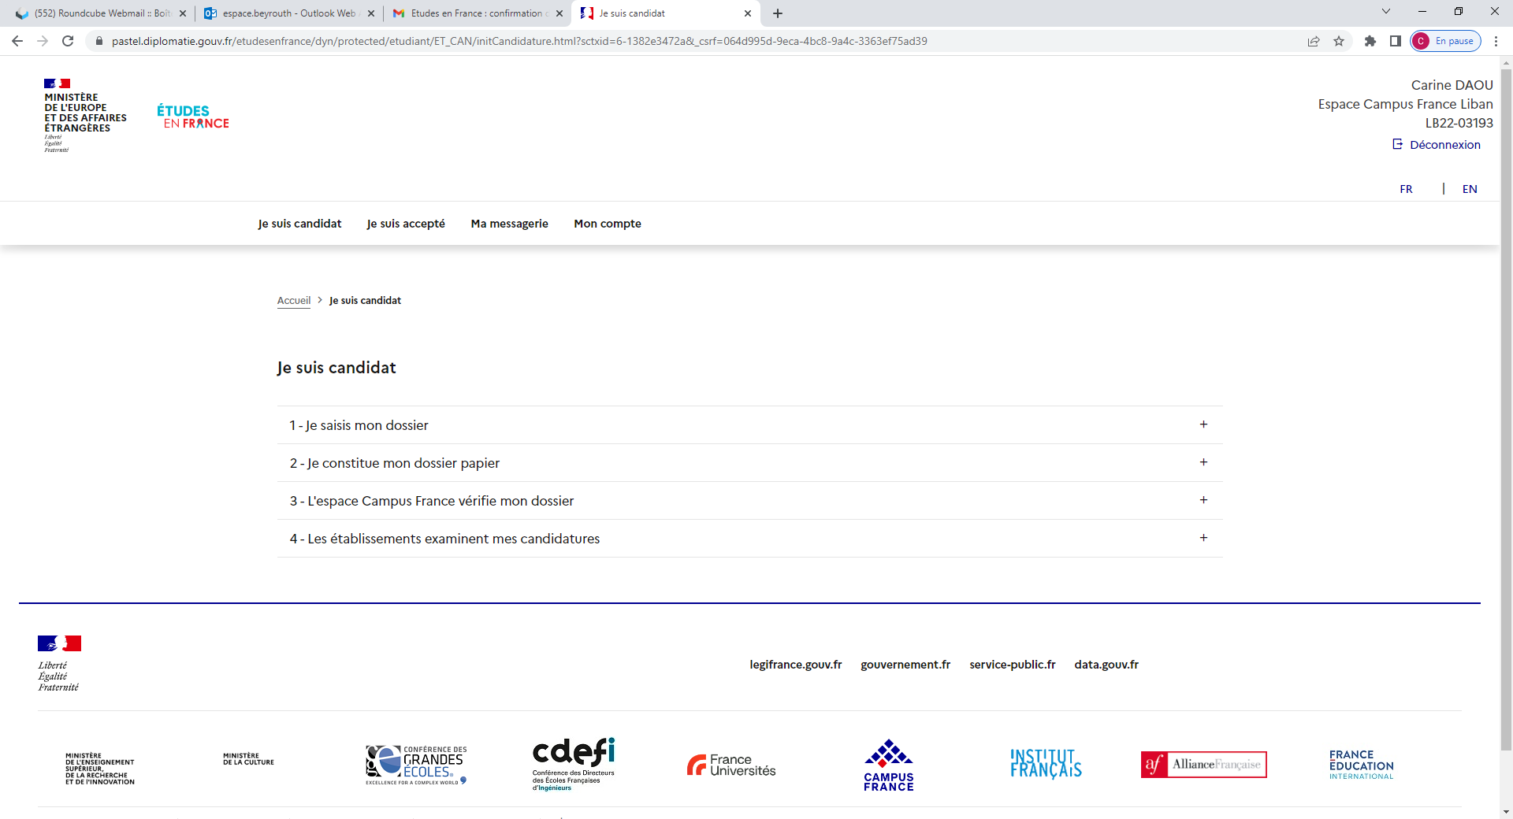
1
2
3
IV. Les étapes de la constitution d’un dossier en ligne
4
Vous allez maintenant créer votre dossier
Cliquez sur
« Je saisis mon dossier »

Slide 18
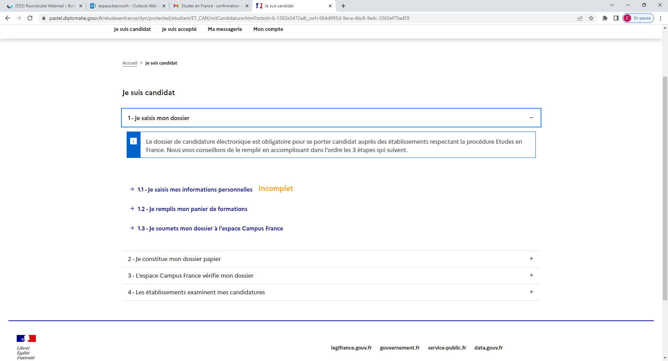
1
2
3
IV. Les étapes de la constitution d’un dossier en ligne
4
Cliquez sur « Je saisis mes informations personnelles »

Slide 19
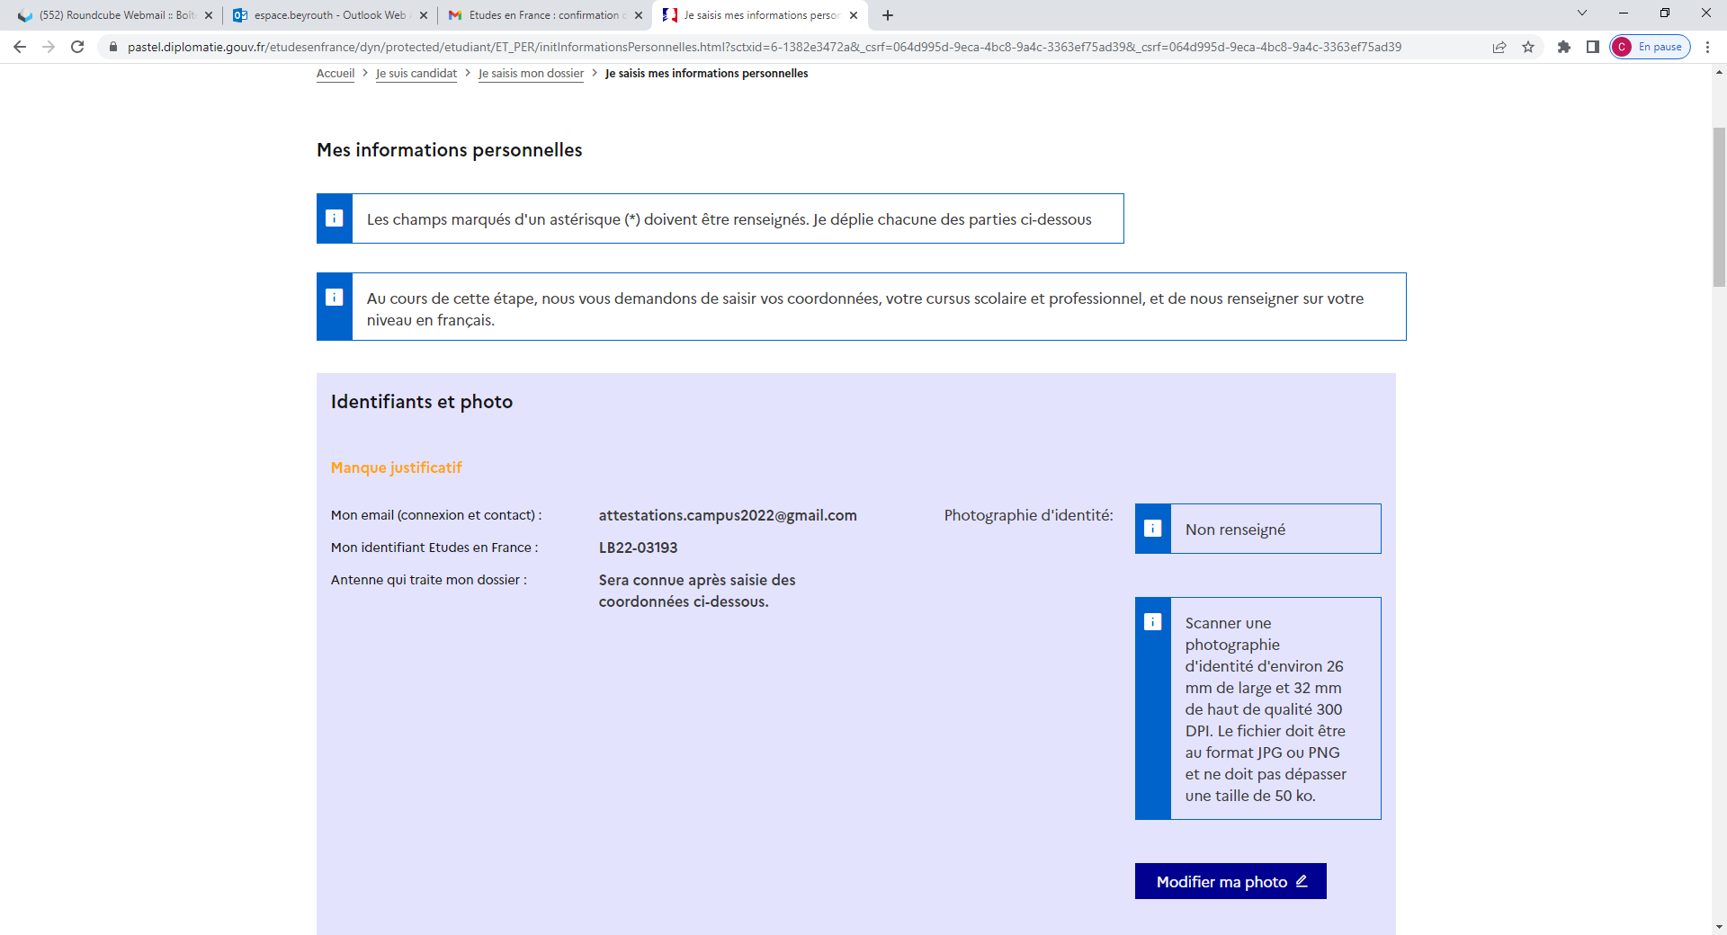
1
2
3
IV. Les étapes de la constitution d’un dossier en ligne
4
Téléchargez une photo en cliquant sur
« Modifier ma photo »

Slide 20
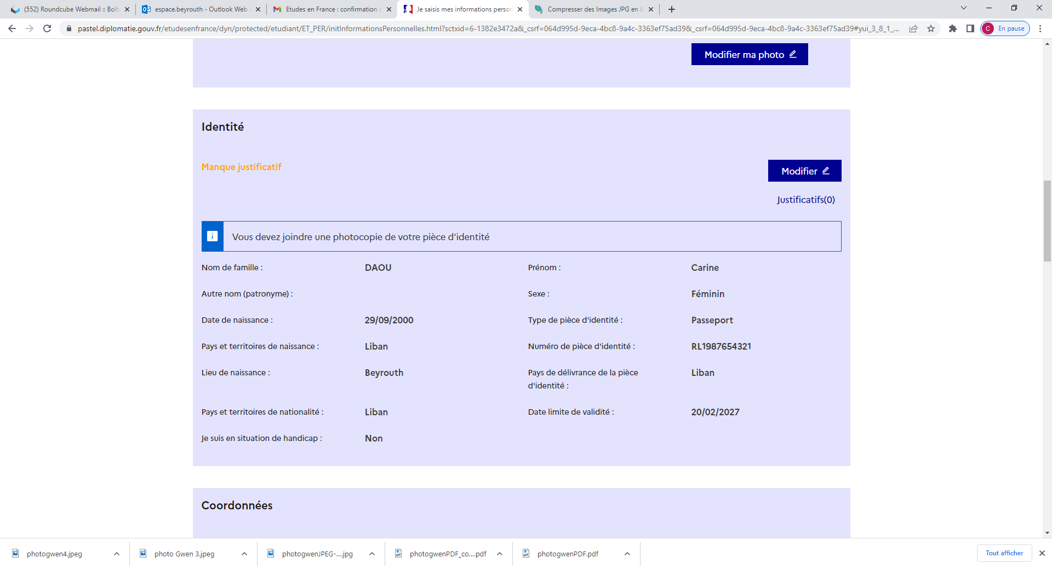
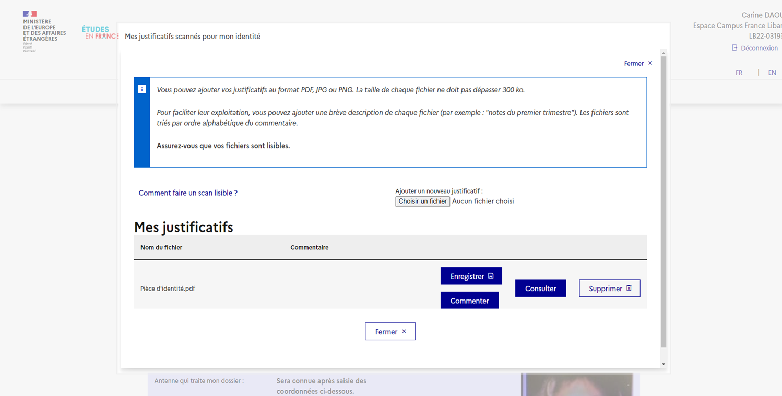
1
2
3
IV. Les étapes de la constitution d’un dossier en ligne
4
Vérifiez vos informations en cliquant sur « Modifier »
Téléchargez une pièce d’identité en cliquant sur « Justificatifs »
Une fois votre pièce d’identité téléchargée, cliquez sur « Fermer »

Slide 21
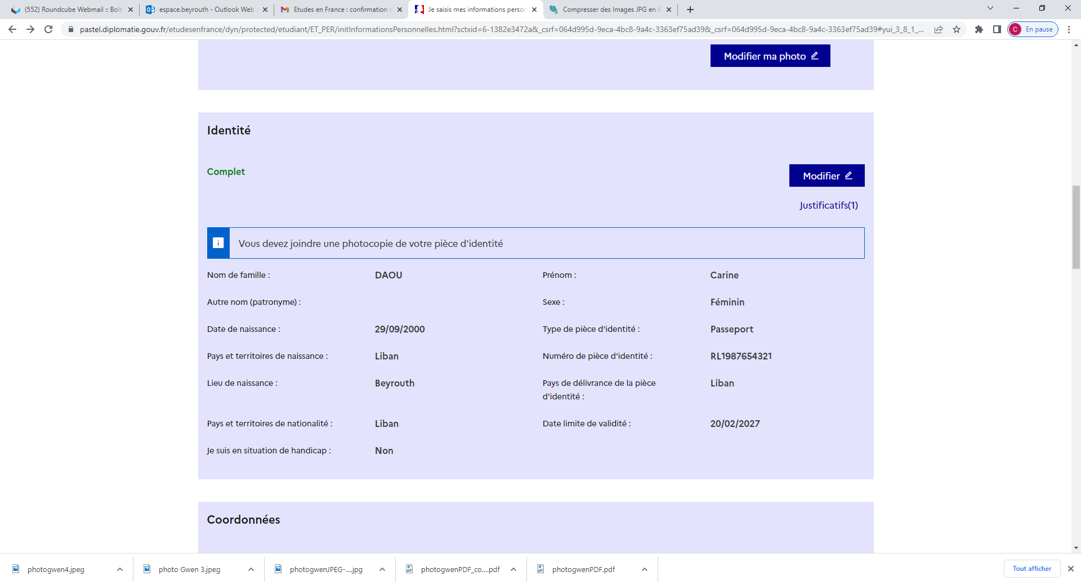
1
2
3
IV. Les étapes de la constitution d’un dossier en ligne
4
La section doit afficher la mention « Complet »,
en vert!

Slide 22
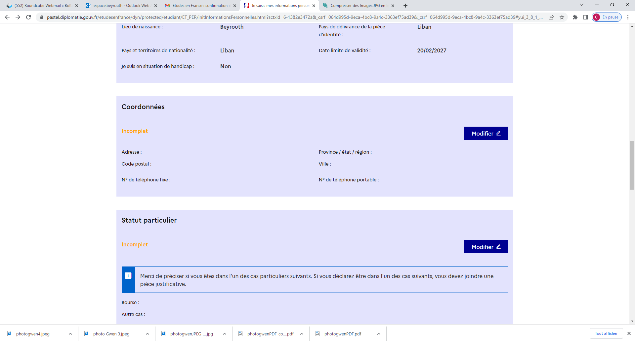
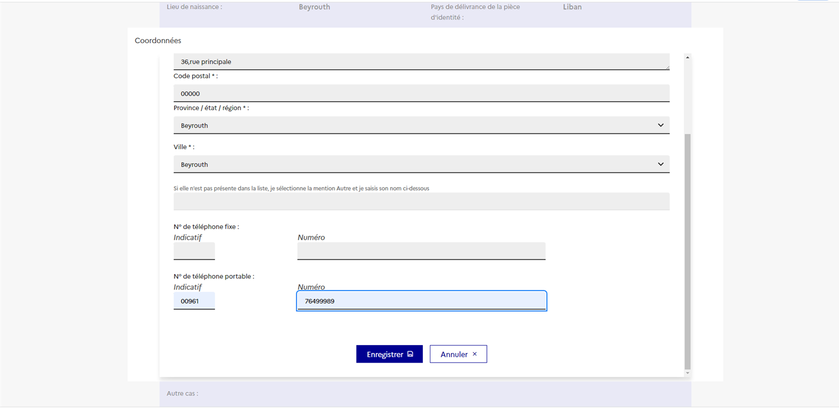
1
2
3
IV. Les étapes de la constitution d’un dossier en ligne
4
Complétez la partie « Coordonnées » en cliquant sur « Modifier »
Puis cliquez sur « Enregistrer »

Slide 23
1
2
3
IV. Les étapes de la constitution d’un dossier en ligne
4
Complétez la partie « Statut Particulier » en cliquant sur « Modifier »

Slide 24
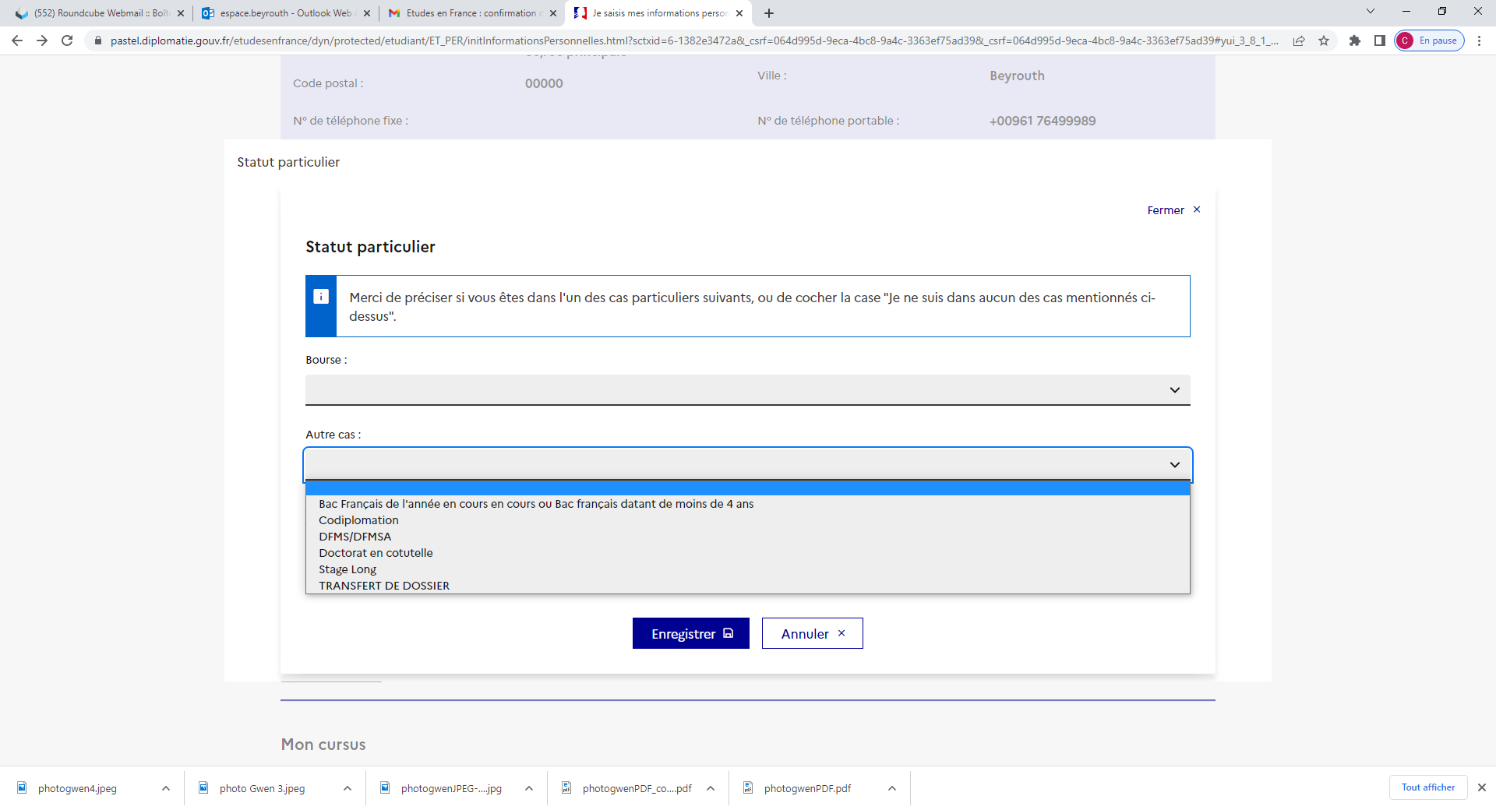
1
2
3
IV. Les étapes de la constitution d’un dossier en ligne
4
Sélectionnez le cas qui vous concerne.
Si vous êtes titulaire d’un bac français de l’année 2021-2022-2023 sélectionnez
« Bac français de l’année en cours ou Bac français de moins de 4 ans »

Slide 25
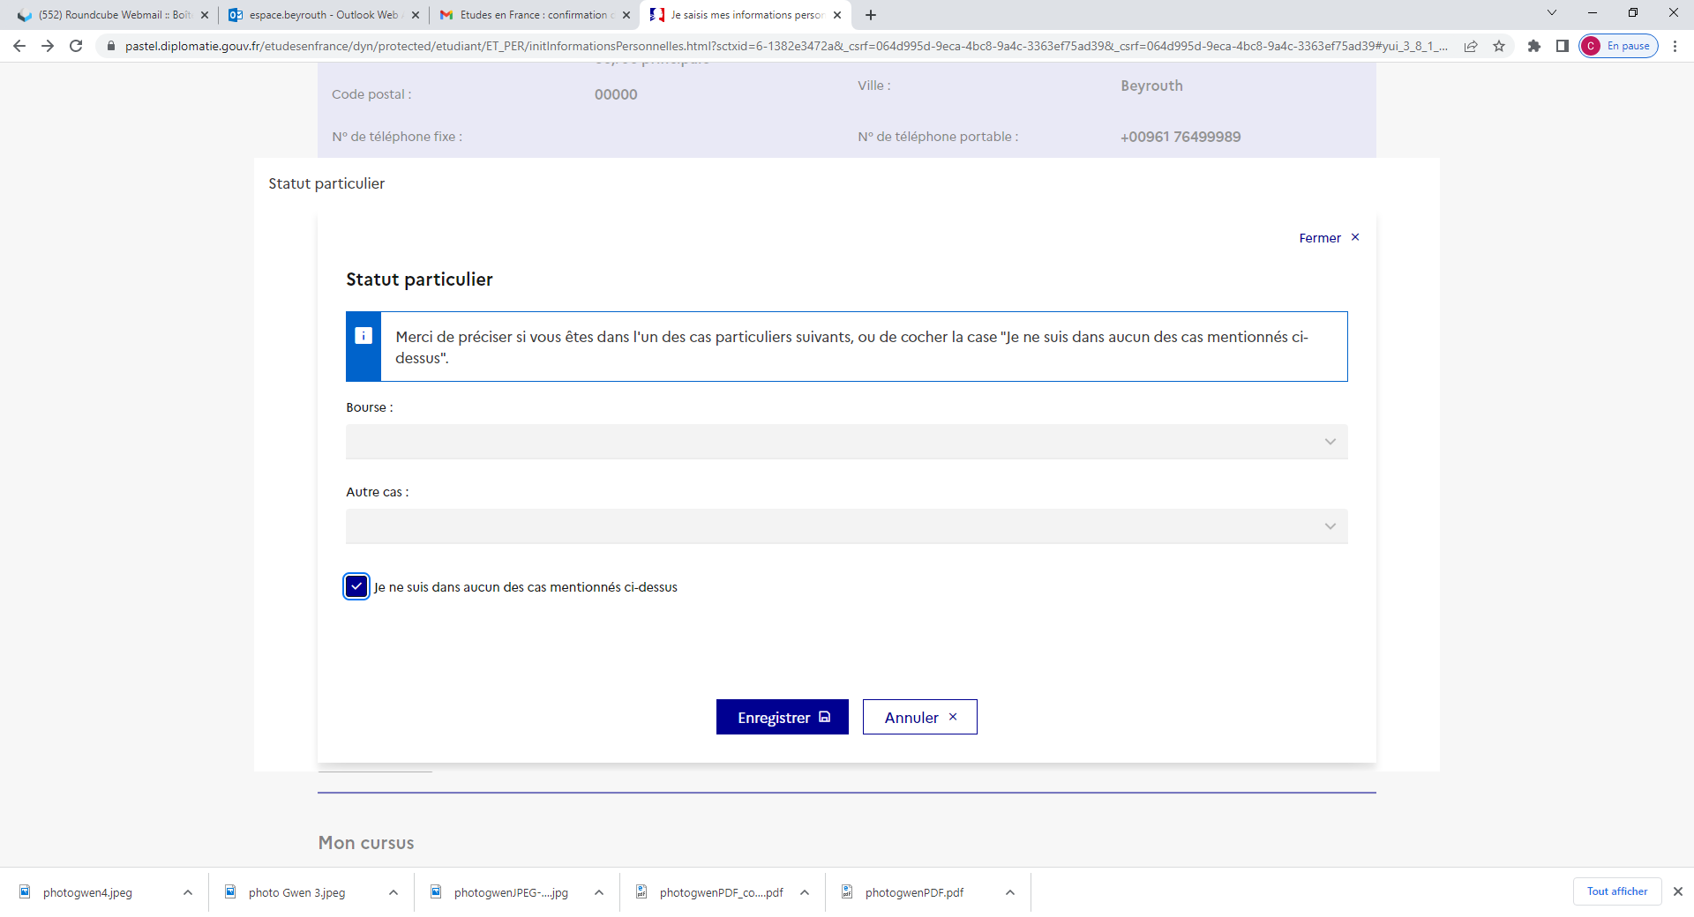
1
2
3
IV. Les étapes de la constitution d’un dossier en ligne
4
Si vous n’êtes dans aucun des cas mentionnés, cochez la mention « Je ne suis dans aucun des cas mentionnés ci-dessous »

Slide 26
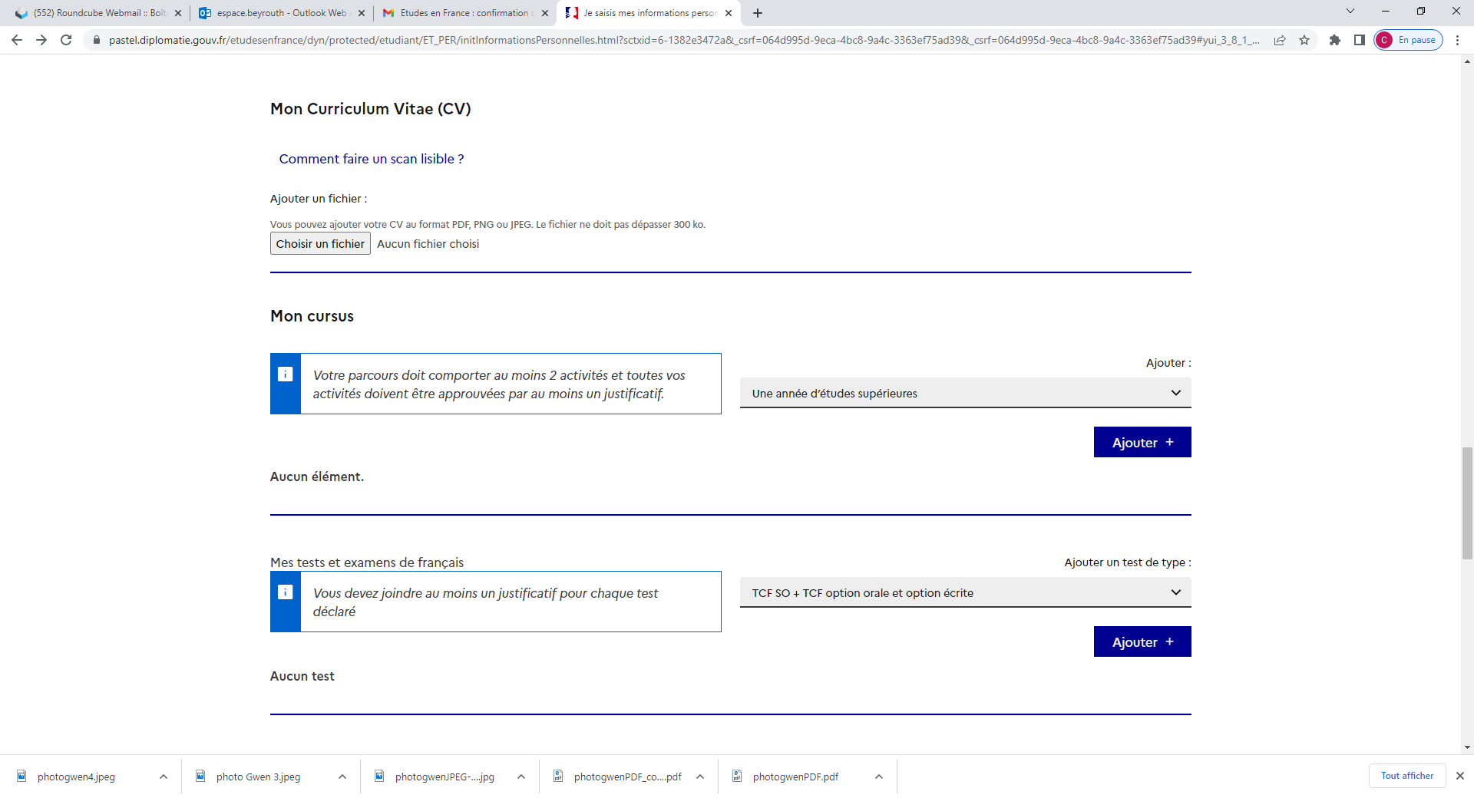
1
2
3
IV. Les étapes de la constitution d’un dossier en ligne
4
Téléchargez votre CV en cliquant sur
« Choisir un Fichier »

Slide 27
1
2
3
IV. Les étapes de la constitution d’un dossier en ligne
4
Complétez la section
« Mon Cursus »
Dans cette partie vous devez faire apparaitre votre parcours académique

Slide 28
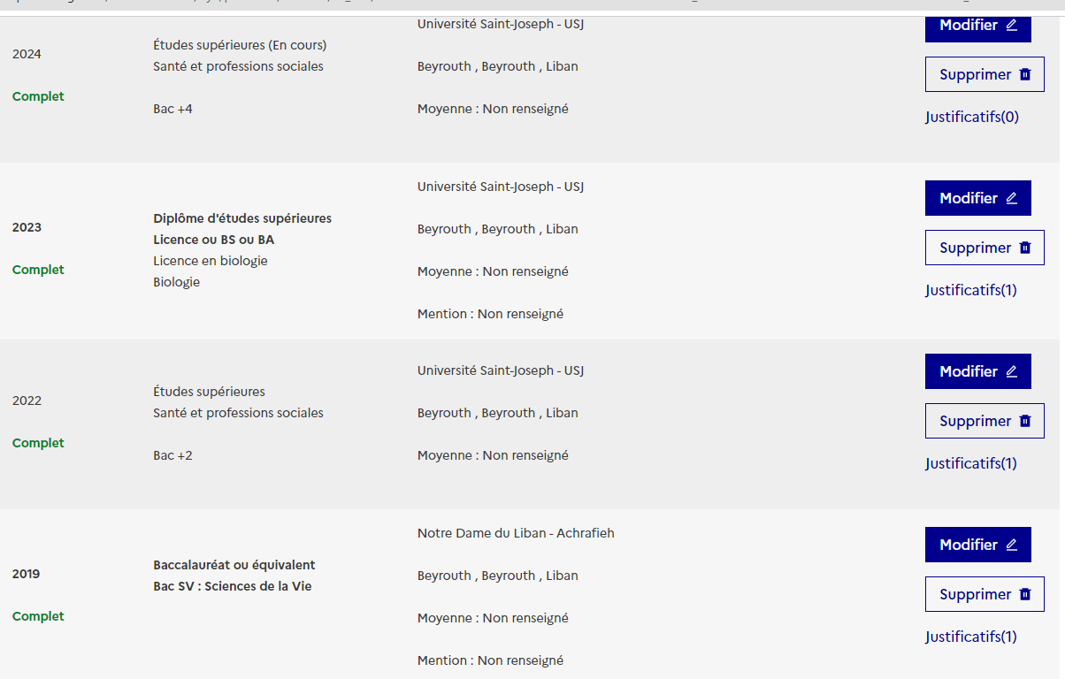
1
2
3
IV. Les étapes de la constitution d’un dossier en ligne
4
Dans mon cursus vous devez faire apparaître votre année de Bac ,vos années universitaires et les attestations.
Pour l’année du Bac , sélectionnez « un Bac ou équivalent », puis cliquez sur « Ajouter »
Pour les années universitaires, sélectionnez « une année d’étude supérieure », puis cliquez sur « Ajouter »
Pour les diplômes déjà obtenus sélectionnez « Diplôme d’études supérieures », puis cliquez sur « Ajouter»
Cliquez sur Justificatifs pour télécharger les documents

Slide 29
1
2
3
IV. Les étapes de la constitution d’un dossier en ligne
4
Dans mon cursus vous devez faire apparaître votre année de Bac ,vos années universitaires et les attestations.
Pour tous les autres documents, sélectionnez l’option « Autre activité » et insérez vos attestations sur l’honneur et vos lettres de motivations et recommandation en cliquant sur « justificatifs »

Slide 30
1
2
3
IV. Les étapes de la constitution d’un dossier en ligne
4
Les titulaires d’un bac libanais
doivent justifier d’un test de français DELF, DALF ou TCF et compléter la section « Mes tests et examens de français »

Slide 31
1
2
3
IV. Les étapes de la constitution d’un dossier en ligne
4
Sélectionnez le test de français que vous avez validé

Slide 32
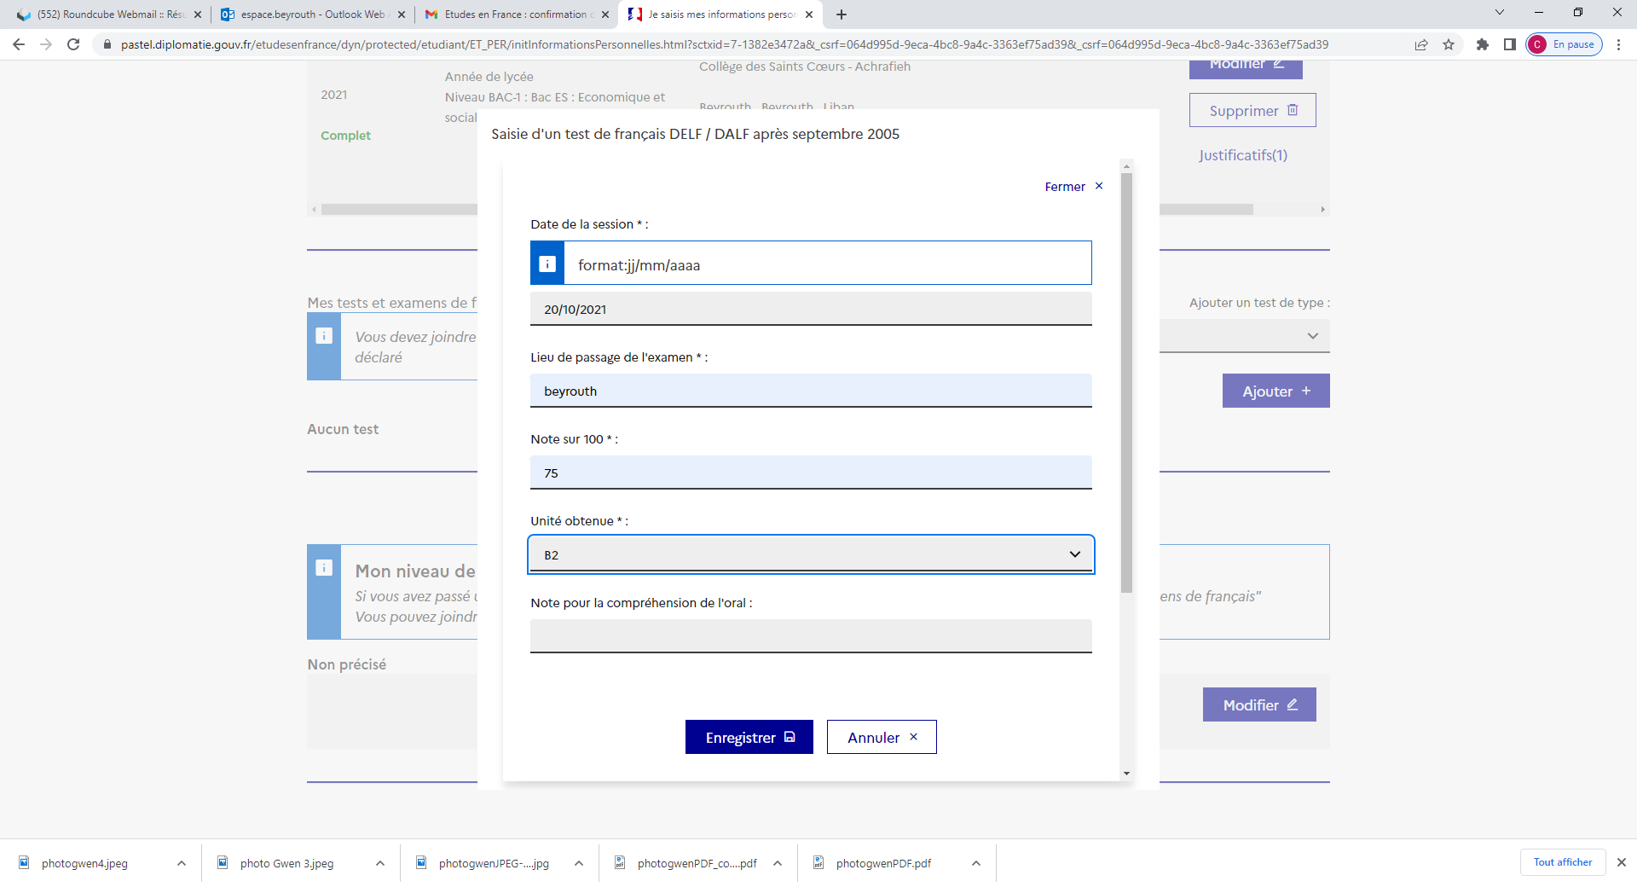
1
2
3
IV. Les étapes de la constitution d’un dossier en ligne
4
Complétez la fiche puis cliquez sur « Enregistrer »

Slide 33
V. Comment constituer un dossier en ligne?
1
2
3
4
Téléchargez votre attestation de réussite du test de français en cliquant sur « Justificatifs »

Slide 34
1
2
3
IV. Les étapes de la constitution d’un dossier en ligne
4
La section mes tests et examens de français doit afficher la mention « Complet »

Slide 35
1
2
3
IV. Les étapes de la constitution d’un dossier en ligne
4
Si vous n’avez pas encore validé votre test de français, téléchargez votre convocation au test dans la section « Mon niveau de français » en cliquant sur « Modifier »

Slide 36
1
2
3
IV. Les étapes de la constitution d’un dossier en ligne
4
Les titulaires d’un bac français ne doivent pas compléter la section « Mes tests et examens de français ».
Ils doivent compléter la rubrique « Mon niveau de français » en cliquant sur Modifier
Titulaires bac français

Slide 37
1
2
3
IV. Les étapes de la constitution d’un dossier en ligne
4
Sélectionnez « Oui » pour les 2 sections « j’ai passé tout ou partie de ma scolarité en français »
et « j’ai déjà étudié en français »
Titulaires bac français

Slide 38
V. Comment constituer un dossier en ligne?
1
2
3
4
Complétez la fiche comme suit:
Pour la section « Volume d’heures de cours de français » sélectionnez « Plus de 1000 heures »
Pour la section « Sur une durée de », sélectionnez
« 4 ans et plus »
Pour la section « Niveau atteint », sélectionnez « Avancé »
Cliquez sur Enregistrer
Titulaires bac français

Slide 39
1
2
3
IV. Les étapes de la constitution d’un dossier en ligne
4
Titulaires bac français
Téléchargez votre bac français en cliquant sur « Justificatifs »

Slide 40
1
2
3
IV. Les étapes de la constitution d’un dossier en ligne
4
Si vous avez déjà effectué un séjour en France, complétez la section
Sinon, vous n’avez pas à compléter cette section

Slide 41
1
2
3
IV. Les étapes de la constitution d’un dossier en ligne
4
Maintenant que vous avez complété ces sections de votre dossier, vous devez impérativement vous présenter SANS Rendez-vous les:
10, 11, 12, 15, 16, 17, 22, 23, 24, 29 et 30 janvier 2024
entre 10h et 12h30
Frais de dossier: 300 euros
Les titulaires du baccalauréat français 2021, 2022, 2023 sont exemptés des frais de dossier.

Slide 42
V. Comment constituer un dossier en ligne?
1
2
3
4
RETROUVEZ-NOUS !
www.liban.campusfrance.org
Campus France Liban
@CampusFranceLiban
Beyrouth@campusfrance.com

